Slide 1
2020 平果好房合作推介
广西新颖文化集团有限公司

Slide 2
关于平果好房
平果好房网是广西新颖文化集团有限公司旗下网站，公司成立于2013年，平果好房网项目成立于2020年，致力打造专业的平果房产信息垂直平台。
好房网“深耕房产，更懂平果”围绕房产行业为平果人提供包括房源房价、租售信息、楼市资讯、专题栏目、权威报道、数据服务等优质原创房产内容。
以“平果好房”为品牌的新媒体矩阵，包含总粉丝6.6万的平果生活网，超4万人微信集群和每月访问量9万+的平果好房网站端。
每日覆盖用户
超7万
本地微信社群
300个
常 用 主 流 平 台
全面覆盖
每 月 流 量 增 速
200%+
+
平果好房 新媒体账号矩阵

Slide 3
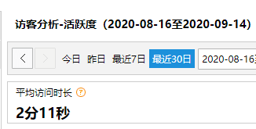
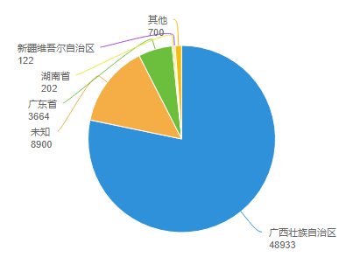
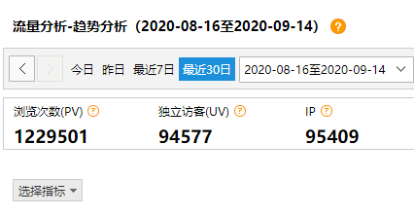
平果好房网数据
每月独立访客
9万人
每天超3000的独立访客，同时每月增速200%至300%
本地用户占比
超95%
95%以上为平果人，同时都是有房产类需求，用户更精准
人均日点击次数
13次
起床/上午/午间/下午/ 下班/晚上/睡前...
公众号覆盖粉丝
6.6万
平果好房+平果生活网 双账号同步发布 覆盖更广
人均日使用时长
2分钟
除去微信/微博/抖音/淘宝, 用户愿意花这么长的时间在这
数据统计时间：2020年9月中旬

Slide 4
行业对比
其他网站 VS 平果好房
①好房网只做房产，用户需求更精准
②团队化运作，专业事交给专业的人
③多平台矩阵布局，覆盖面更广更全
好房网2020年6月正式上线，作为本地新锐房产服务机构，公司为好房网组建了专业的技术团队3人，市场团队3人，新媒体运营团队5人，每月保持高增速发展的同时，致力为客户提供专业的网络营销推广及行业解决方案。

Slide 5
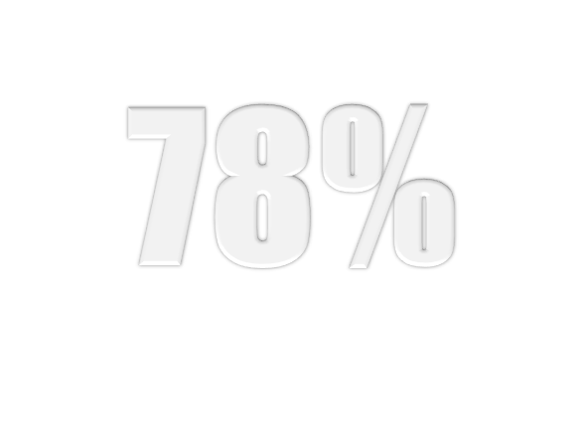
全案服务
内容炒作
造势营销
活动承办
房产分销
新媒体运营与管理
品牌服务

Slide 6
全案服务
项目日常全程服务体系
看房团
传播力就是生产力
楼盘
问答
户型
分析
基于好房网平台，获得更好的传播效果
房产
专题
样板房
拍摄
节点全覆盖
直播间
精英
访谈
工程
进度
包括品牌项目的各营销阶段的解决方案
探地
报告
楼盘库
走进
售楼处
精确制导
针对众多的营销目的出具特定的服务方案

Slide 7
内容炒作
内容营销是根据营销目的提炼出产品卖点，通过兼具传播性和增值性的内容策略，配以整合渠道进行传播，以达到营销目的最大化实现。
占领消费者心智
占领渠道
让你的卖点成为业主的买点
卖点提炼
内容包装
传播转化
版块
交通
配套
价格
景观
设计
品质
品牌
户型
......
版块炒作
楼盘评测
楼盘PK
买房故事
房产话题
项目专题
品牌栏目
卖点炒作
品牌提升
更具传播力
更具感染力
渠道整合推广
品牌提升
项目增值
促进转化

Slide 8
大数据营销
精准分销
全行业需求跟踪
数据清洗
获取精准用户
顾问式 服务
平果好房网
用户信息中心
用户筛选
房产数据中心
推荐
楼盘
深入了解需求
了解
需求
精准分销是集合了大数据应用、用户信息管理、顾问式服务等多种新型营销方式，在集客规模、精准度、成交率上有着质的飞跃。
线下
带看
精准分销 项目直达

Slide 9
大数据营销
精准分销
多重筛选
集客大规模
多重需求筛选
精准
分销
深入切实的需求挖掘
通过数据清洗夯实需求
用户信息中心
服务于13万好房网网友的真实需求中心，包括新房购买、二手房、租房、租商铺买商铺需求，采用终身跟进机制。
房产多渠道来源
信任感
微信群、看房团、团购报名、房产电话、房产活动报名、短视频、栏目转化
信任感是第三方平台天然优势
第三方顾问式全程服务
让消费者沉浸到购买行为中
通过第三方平台的信任感
引导消费者选择合适品牌
精准分销 项目直达

Slide 10
活动策划
资源整合
活动推广
活动执行
活动服务
展示
活动
嘉年华
征集
活动
问答
竞猜
车友会
热点
活动
亲子
活动
节日
活动
宠物
活动
日记
大赛
评选
活动
竞技
活动
走进
社区
摄影
大赛
竞拍
秒杀
顶楼
有礼
讲座
广告语
征集
微信
活动
楼盘
活动
看房团
相亲会
美食
活动
公益
活动
征名
活动
大转盘
征文
活动
全模式 高爆发
随手拍
选秀
大赛
预热期
造势期
开盘期
强销期
持销期

Slide 11
房产分销
高效地产营销模式
全资源
平果传媒协会
网商协会
异业资源
品牌资源
社会团体
社区街道客源
大型企业资源
演出资源
高校客源
全媒体
平果好房网
微信公众号
短视频平台
今日头条系
全数据
新房需求
二手房需求
租房需求
商铺需求
开盘提醒
买房微信群
团购意向
房产活动
内容营销
全内容
深度内容包装
爆发性内容炒作
全案服务

Slide 12
新媒体运营与管理
好房网微信平台
开发与运营
基础平台搭建
房产行业解决方案
帐号服务
根据项目特性和营销目的
深度定制产品
深度数据分析
基础
服务
产品
定制
运营培训
内容服务
线下传播策划
运营
服务
推广
支持
粉丝管理
好房网
微信平台
二维码推广指导
云客服
物料策划支持
运营分析
渠道
整合
互动
营销
客户转化系统
线上资源整合
新鲜全面的互动形式
无线端资源整合
高植入度的营销活动
好房网微信平台是通过微信公众账号，借力其6亿的庞大用户群，让房产项目登陆移动互联网端，实现口碑传播、品牌推广、产品展示、蓄客、客户管理、营销转化等营销解决方案。

Slide 13
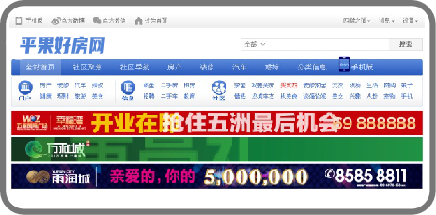
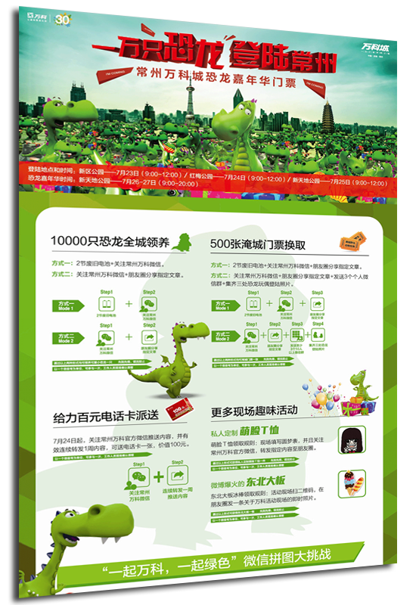
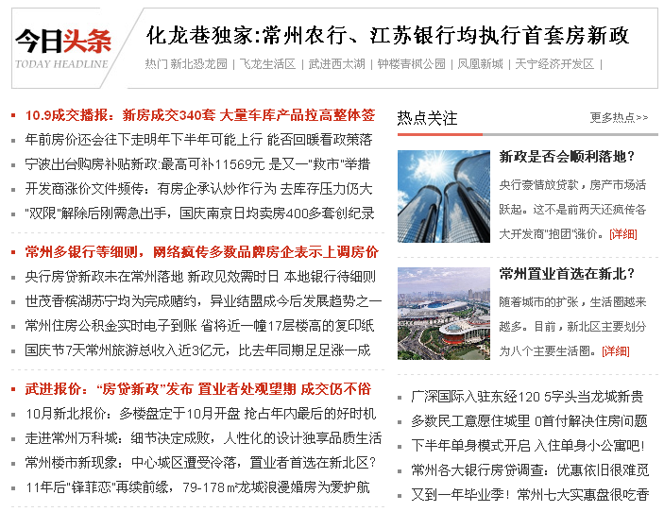
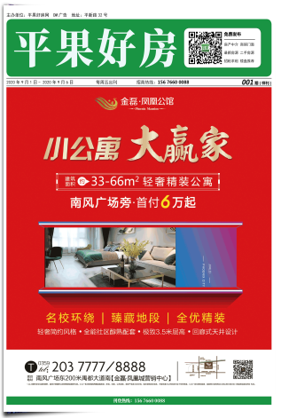
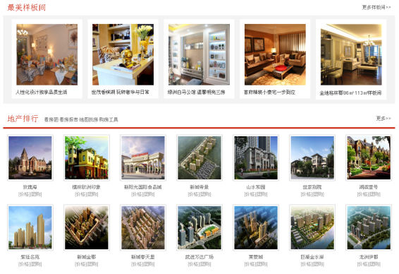
品牌服务
广告服务
硬广强势曝光
软广
品牌专题定制
友好传播，强势爆发
更容易吸引消费者的关注，形成社会焦点，用最短的时间扩大品牌的影响力和公信力。
平果好房网PC端、好房网手机端、好房网微信端、手机网页版等高关注度区域强势曝光！
立体式推广，项目图文全方位展示，配合线下DM报纸同步发布！

Slide 14
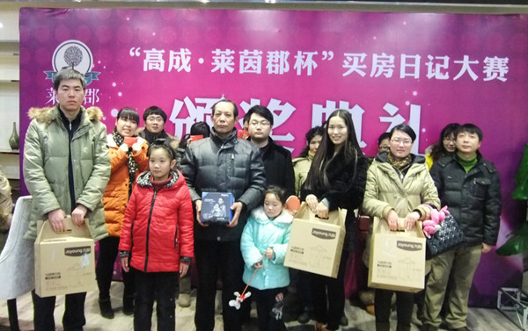
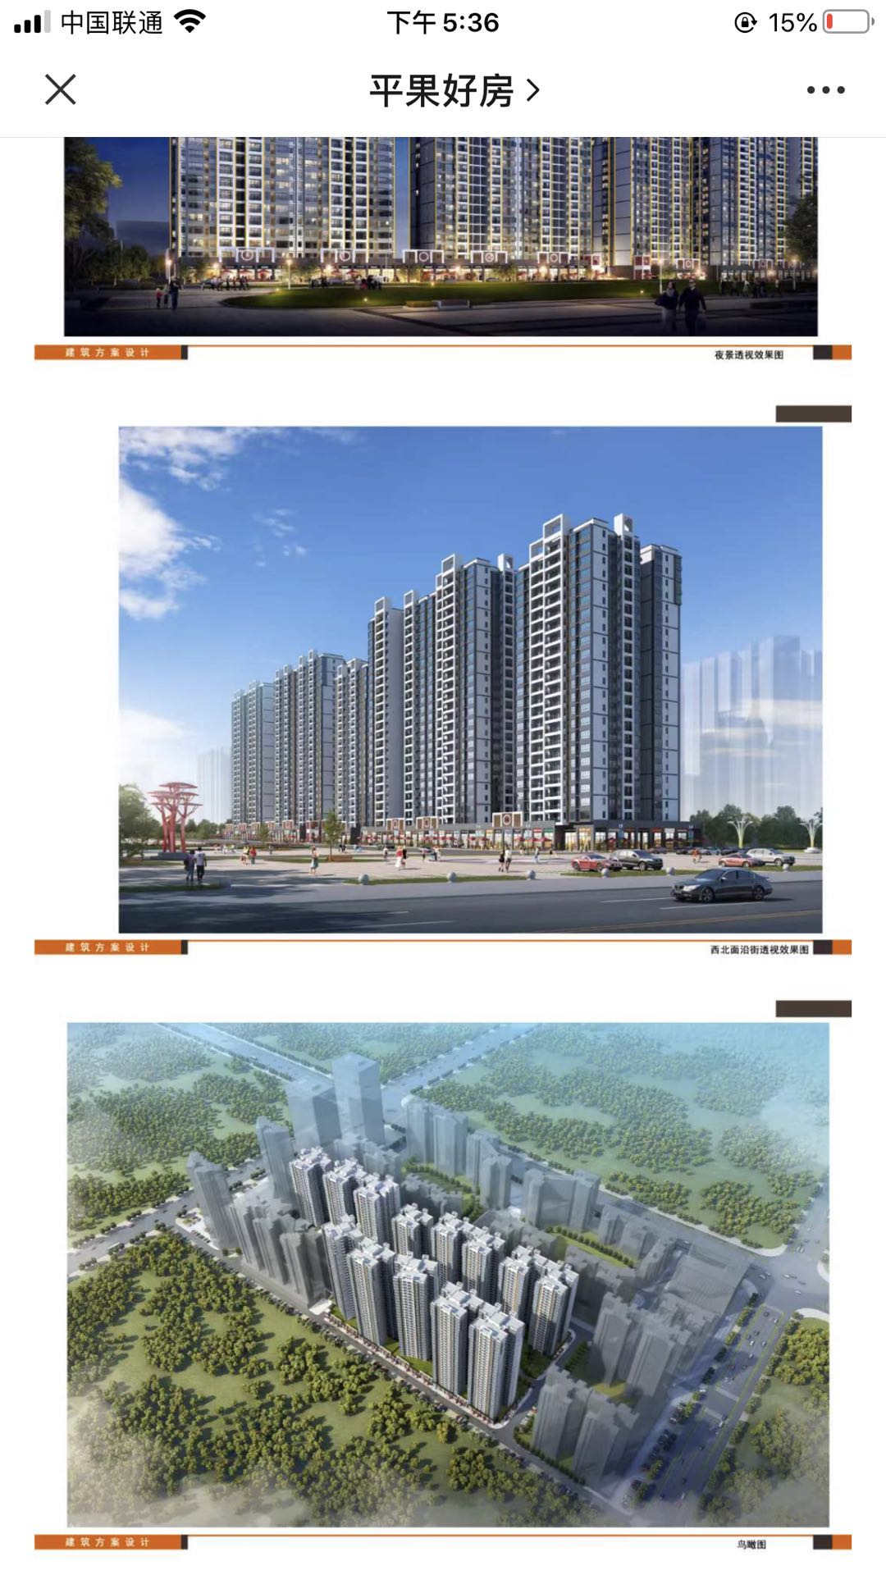
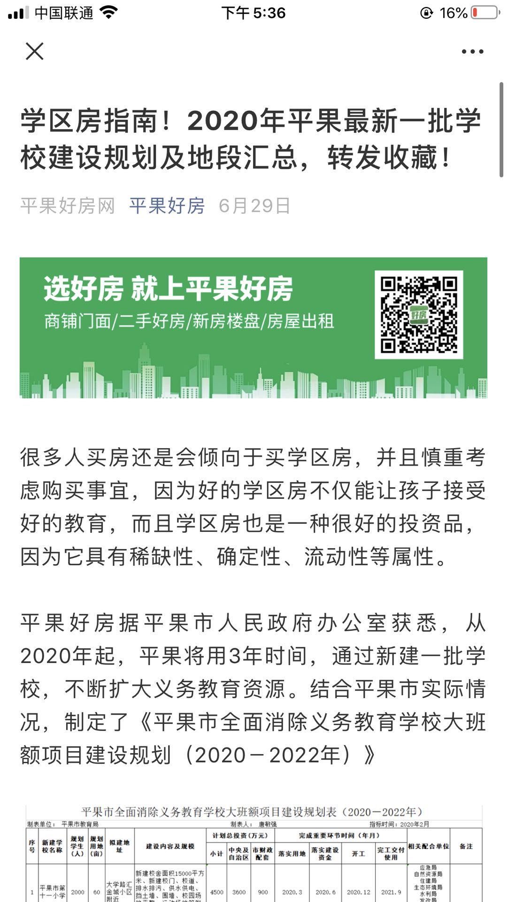
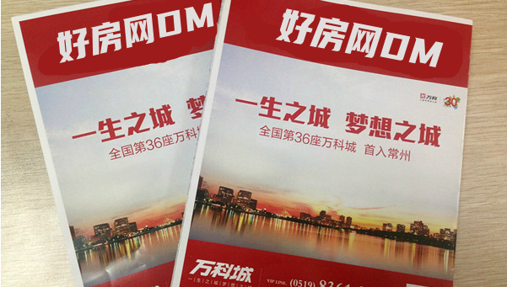
品牌服务
广告服务
冠名
新媒体推广
房产DM报
线上品牌栏目
线下主题活动
长周期、高爆发
借助线上品牌栏目和线下主题活动本身的知名度，结合大量的资源覆盖。
好房网特别策划，线下房产房源DM报！兼具精准性和高覆盖
微信、抖音、头条号等新媒体推广渠道资源

Slide 15
手机端页面广告合作
顶部幻灯：3000元/周
中部条幅：6500元/月
全屏弹窗：1000元/天
视频制作：3500元/月

Slide 16
微信公众号网推合作
网推软文广告
广告形式：软文拟写+活动形式 广告尺寸：单独页面展现
头条》内容推送价格：4500元/次 单条》内容推送价格：1800元/次
软文年度套餐
合作价格：21600元/年
每月推送1月/次单条+1年/次头条
图文展示广告
广告形式：图片+动画
广告尺寸：640*180（像素）
头条顶部价格：5500元/月
2-5条顶部价格：3600元/60条/月
2-5条底部价格：2400元/60条/月
季度如文展示
顶部合作价格：15000元/季度
2-5顶部合作价格：9800元/季度 顶部合作价格：6800元/季度

Slide 17
楼盘详情展示页面
楼盘详情页介绍 扫描二维码预览
平果好房网是基于本地房产行业独立开发的房产专业平台，集中于展示新房、二手房、租房、商铺等本地房产信息； 独立访客月访问量在9万人次；每天更新发布上百条二手房及租房信息；
新房频道主要展示楼盘的效果图、区位图、户型图、实景 图等；同时更新楼盘均价、开盘时间、楼盘简介及楼盘实时信息动态；帮助购房者通过手机更快捷的了解房源信息最新动态。

Slide 18
楼盘分销合作模式
开发商
提供楼盘分销授权 宣传物料项目活动
选择团购房源
免 费 执 行 线 上 线 下 工 作
提 供 优 质 房 源
平果好房网
购买团购资格
购房者
提供购房优惠

Slide 19
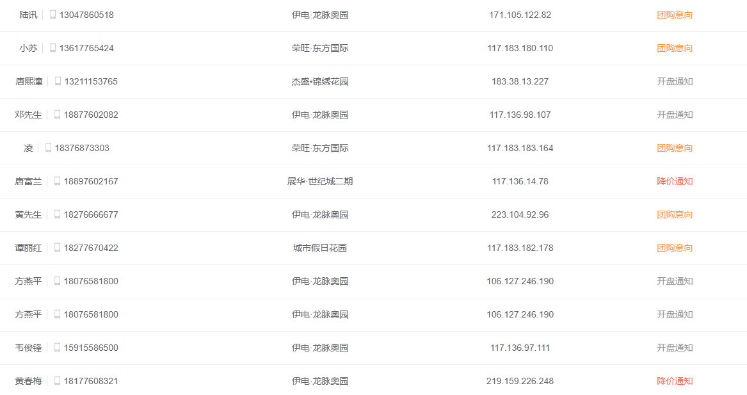
楼盘分销合作模式

Slide 20
传媒简介活动案例
广西平果新颖文化传播有限公司成立于 2013年5月，是新颖集团旗下一家活动策划执行专业服务机构，舞美制作、品牌营销与策划、展览展示服务、演出策划活动为一体。公司秉持以“新颖”营销为核心， 用心做好每一项策划，执行每一个细节，秉承“客户的满意就是我们最大的动力”的原则，将客户的需求做到极致。

Slide 21
Thanks.
微信扫一扫 了解我们

